Slide 1
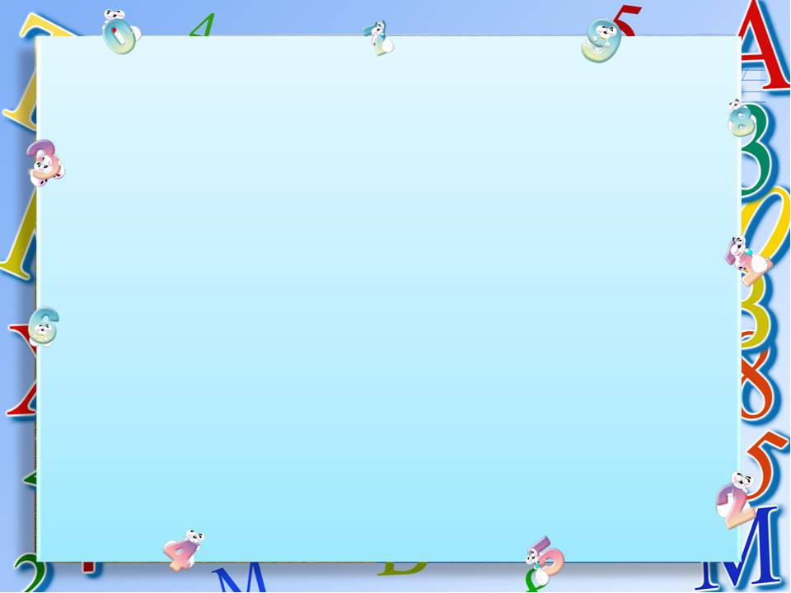
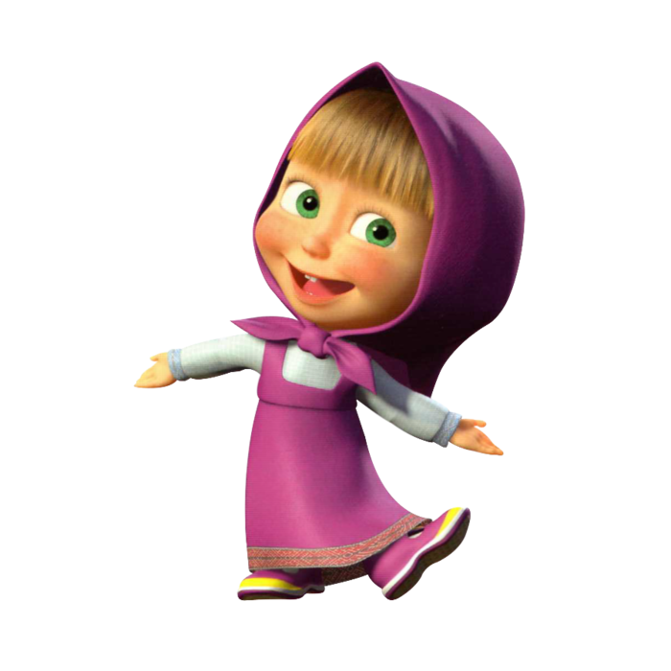
Интегрированное занятие
«Математическое путешествие с Машенькой по сказкам»
Выполнила: Печникова
Наталия
Николаевна
Тазовский
2021

Slide 2
Отгадайте загадку
и узнаете кто сегодня вместе с нами отправится в путешествие.
На одной лесной опушке Мишка спит зимой в избушке, Летом в шахматы играет, Рыбу ловит, не скучает. Но его привычный быт, Нарушает смех и визг, Мяч в окне, компот разлит… Кто, скажите, так шалит?

Slide 3
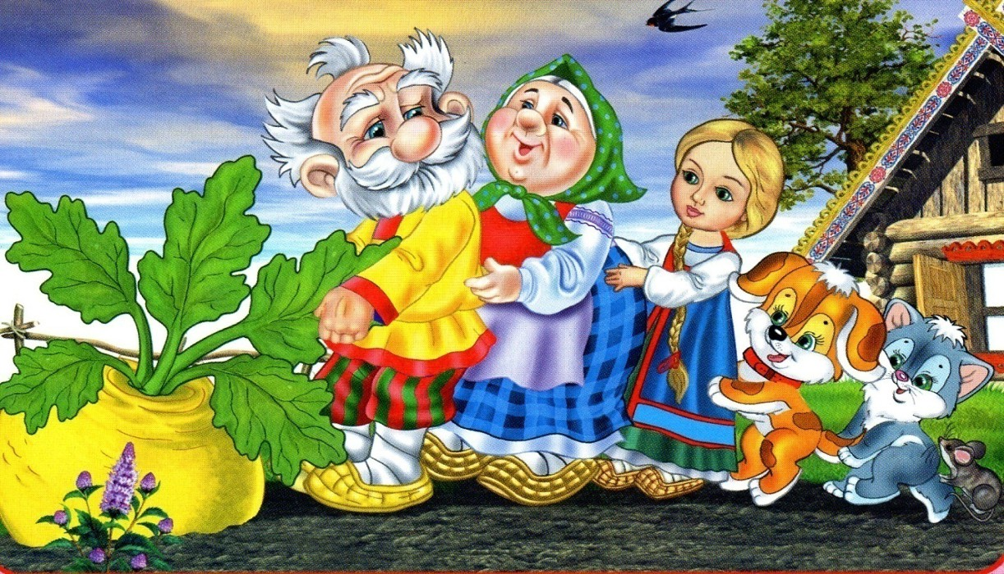
Отгадайте загадку и узнаете название сказки
Чтобы вырвать этот овощ,
Не хватило деду сил.
Но пришли ему на помощь
Все, кого он попросил.
«Репка»

Slide 4
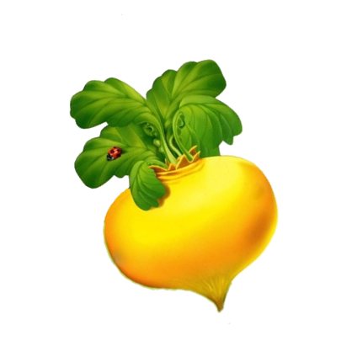
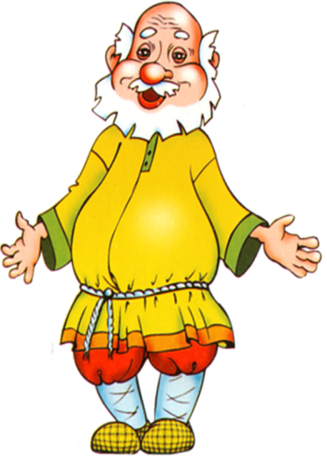
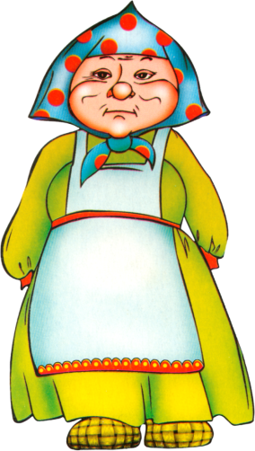
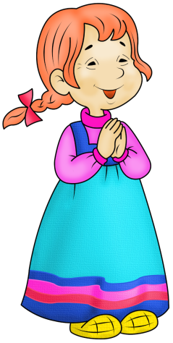
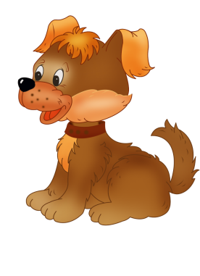
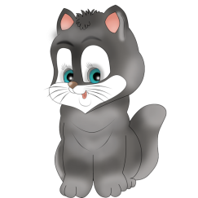
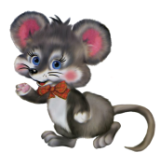
Задания от героев сказки «Репка»
1. Перечислите всех героев сказки, которые помогли деду вытянуть репку.
2. Сколько работников тянули репку?
Ответ: 6
3. Кто был третьим по счету?
Ответ: внучка
4. Кто был пятым по счёту?
Ответ: кошка
5. Кто пришёл после деда?
Ответ: бабка
6. Кто пришел перед кошкой?
Ответ: Жучка

Slide 5
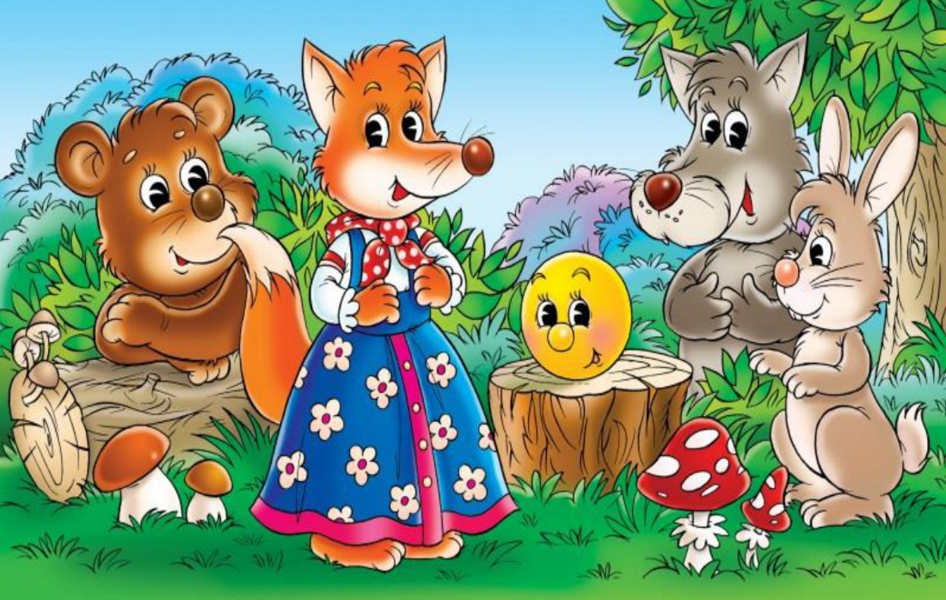
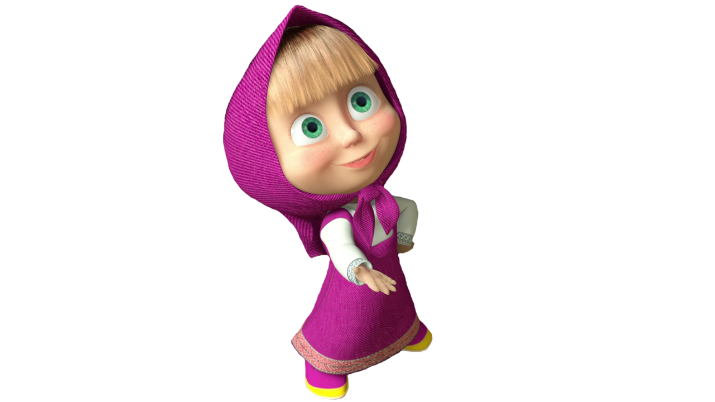
Отгадайте загадку и узнаете в какую сказку мы попали
Перед волком не дрожал,
От медведя убежал,
А лисице на зубок
Всё ж попался …
«Колобок»

Slide 6
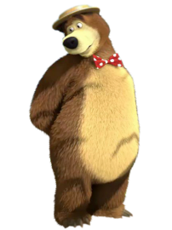
Задания от героев сказки «Колобок»
У Машеньки было 4 яблока, Мишка ей принёс ещё 2 яблока.
Сколько яблок стало у Машеньки?
4+2=
6

Slide 7
2. Машеньке на День рождения подарили 7 воздушных шаров, 2 шарика
улетели. Сколько шариков осталось у Машеньки?
7-2=
5

Slide 8
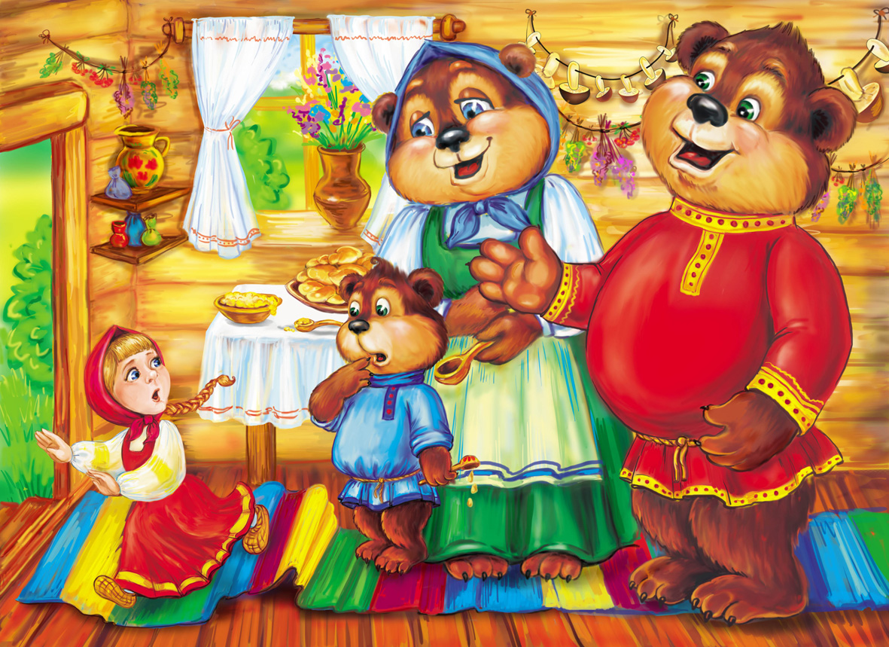
Отгадайте загадку и узнаете следующую сказку,
в которой мы оказались
Возле леса на опушке,
Трое их живёт в избушке.
Там три стула и три кружки,
Три кровати, три подушки.
Угадайте без подсказки,
Кто герои этой сказки?
«Три медведя»

Slide 9
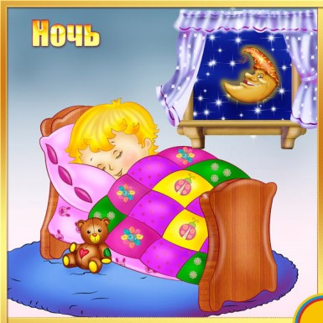
Задание от трёх медведей.
1. Назовите по порядку части суток.

Slide 10
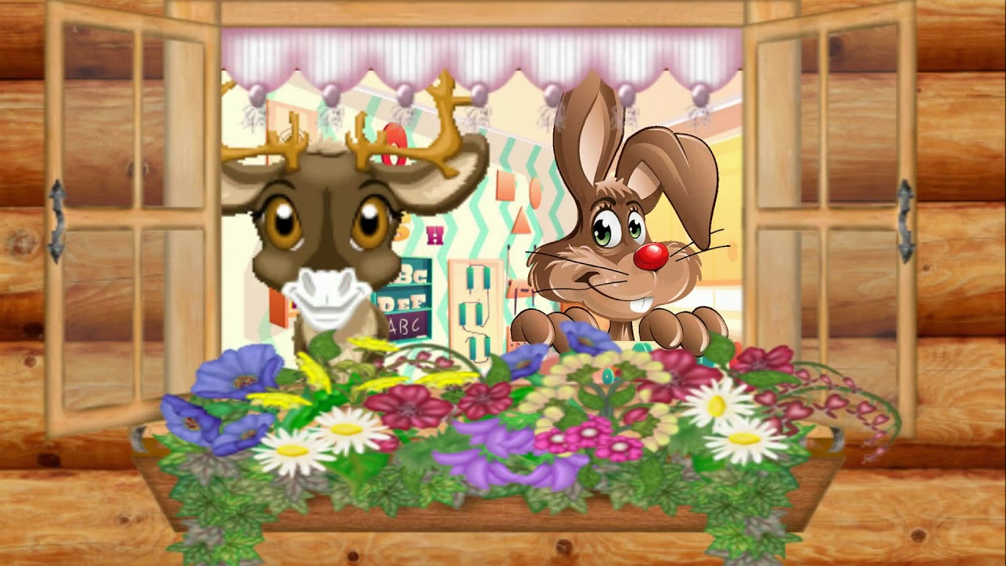
У оленя дом большой. Он глядит в свое окно. Заяц по лесу бежит, В дверь к нему стучит Тук-тук! Дверь открой! Там в лесу… Охотник злой! Зайка, зайка забегай, Лапу мне давай!

Slide 11
2. Продолжи предложение.
- Утром Машенька встает и сначала…
(делает зарядку)
- Маша делает зарядку до…
(завтрака)
- После прогулки Машенька …
(обедает)
- До начала передачи «Спокойной ночи, малыши» девочка…
(играет)
- После просмотра передачи Маша…
(чистит зубы и ложится спать)
- Ночью девочка…
(сладко спит)

Slide 12
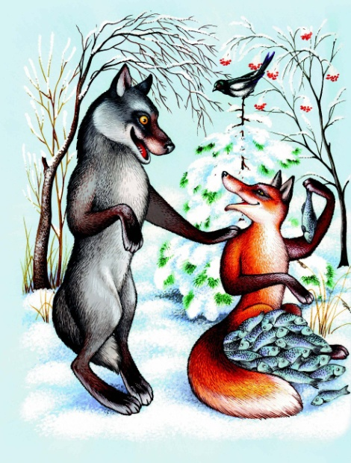
Отгадай загадку и узнаешь в какую сказку мы попадём дальше.
Ох, хитра кума-лиса да смекалиста!
Деда с бабой без рыбки оставила.
Глупый волк её послушал – хвост потерял,
Да ещё повёз, битый небитую!
(«Лиса и волк»)

Slide 13
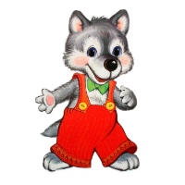
Задание от героев сказки «Лиса и волк». Найди предметы, похожие на
геометрическую фигуру.

Slide 14
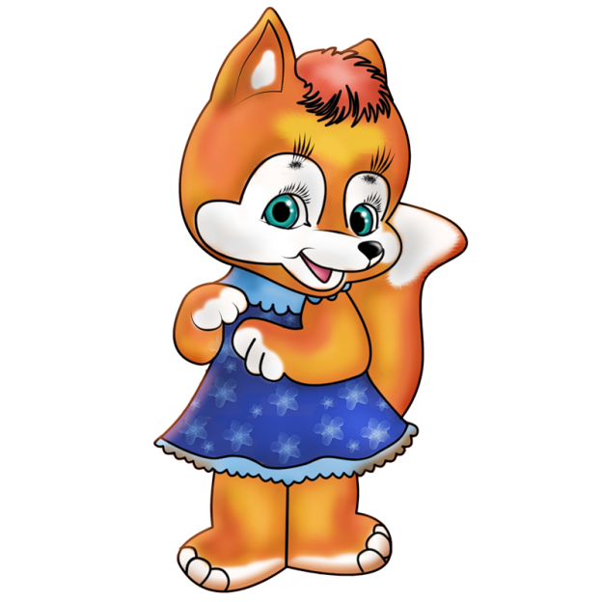
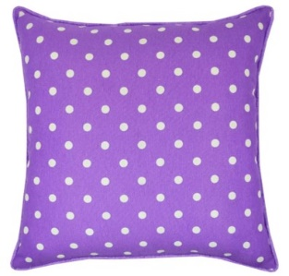

Slide 15
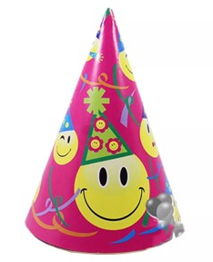

Slide 16
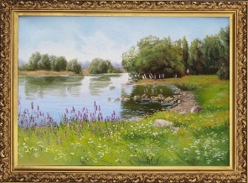

Slide 17
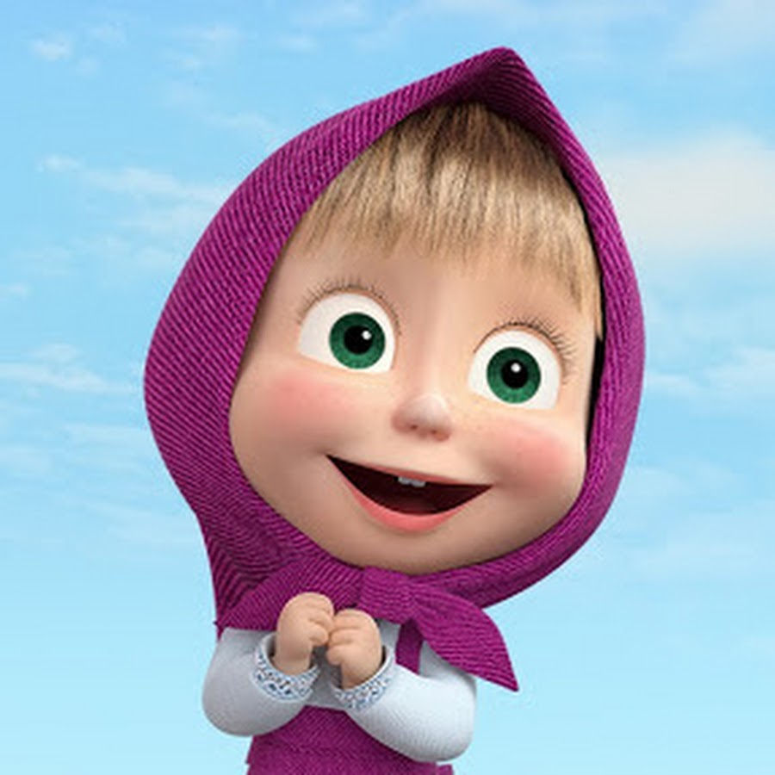
О
Д
Л
О
Ц
М
Ы

